Slide 1
Bonjour!
mercredi, le dix avril

Slide 2
Travail de cloche
Write a sentence (in French) telling what sort of residence you would like to inhabit if you lived in France.

Slide 3
Bonjour!
mercredi, le dix avril
un moment de culture francophone
les tâches ménagères
immobilière

Slide 4
Pourquoi tombons-nous?
Nous tombons pour apprendre comment se lever.

Slide 5
Sommes-nous prêts?
Nous sommes prêts !

Slide 6
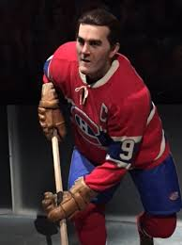
Maurice “The Rocket” Richard was one of the greatest players of all time in the NHL, and was a hero to the francophone Quebecois.

Slide 7
les tâches ménagères
pp. 328 - 329

Slide 8
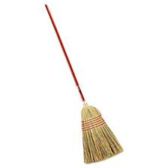
Qu’est-ce que c’est

Slide 9
un balai

Slide 10
Quelles sont deux choses qu’on peut faire avec un balai?

Slide 11
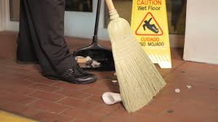
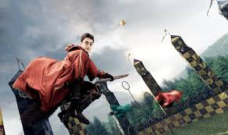
On peut balaie le sol avec un balai.
On peut jouer au quidditch avec un balai.

Slide 12
_(Name) , veux-tu ____( tâche ménagère)___ aujourd’hui?
Oui, j’aime ____( tâche ménagère)___.
Bob, veux-tu laver l’hippopotame aujourd’hui?
Oui, j’aime laver l’hippopotame.
Carol, veux-tu ranger ta chambre, aujourd’hui?...

Slide 13
Les Tâches Ménagères
charades

Slide 14
aérobique alphabet

Slide 15
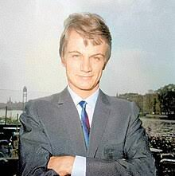
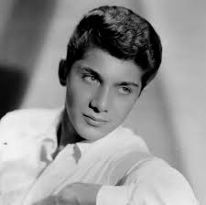
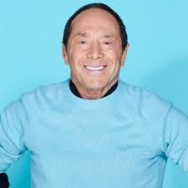
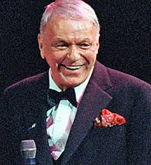
Comme D’Habitude

Slide 16
Dessinez une maison!

Slide 17
Devoirs

Slide 18
Billet de sortie
Write a sentence which describes how you were doing a household task when something interrupted you.

